Slide 1
Aldehida & keton

Slide 2
Outline
Pendahuluan
Tata nama aldehida & keton
Sifat fisik aldehida & keton
Sintesis aldehida & keton
Reaktivitas aldehida & keton
Reaksi aldehida & keton

Slide 3
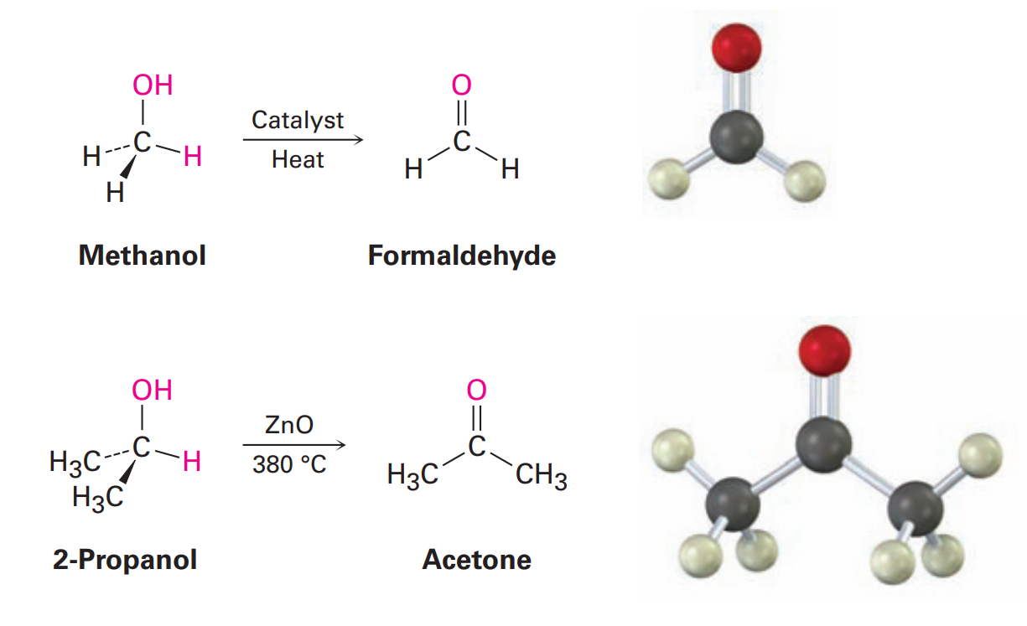
Pendahuluan
Gugus fungsional karbonil (C=O) merupakan karbon ikatan rangkap dua yang diikatkan pada atom oksigen

Slide 4
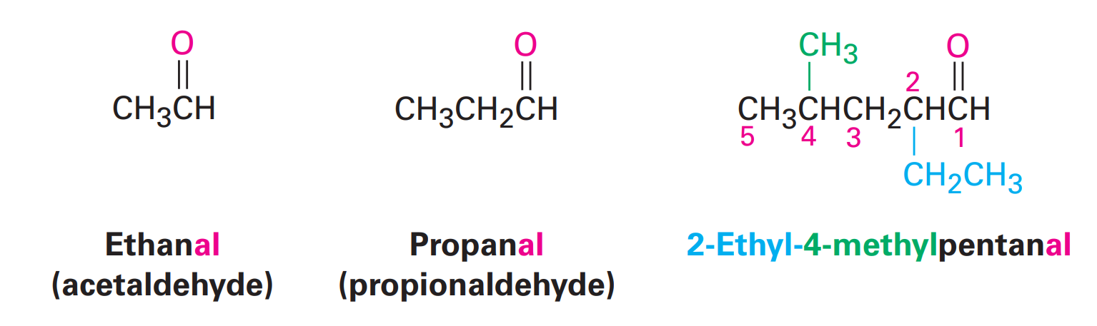
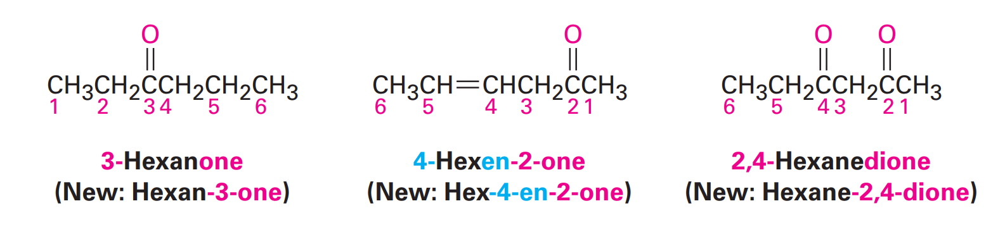
Tata nama aldehida & keton
Dalam tata sesuai IUPAC, akhiran –a pada alkana diganti dengan –al pada aldehida dan –on pada keton

Slide 5
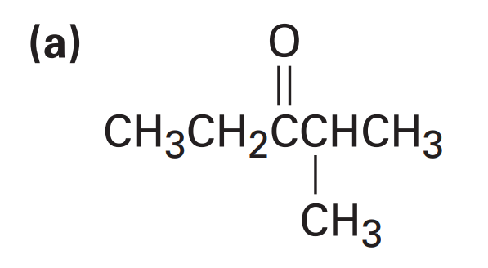
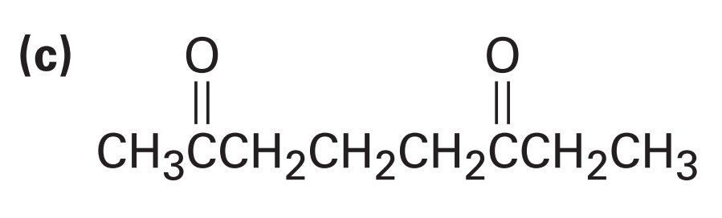

Slide 6
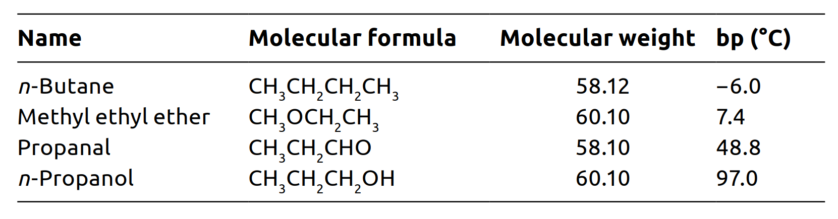
Sifat fisik aldehida & keton
Gugus C=O tidak dapat membentuk ikatan hidrogen antar molekul, akan tetapi dapat menerima hidrogen

Slide 7
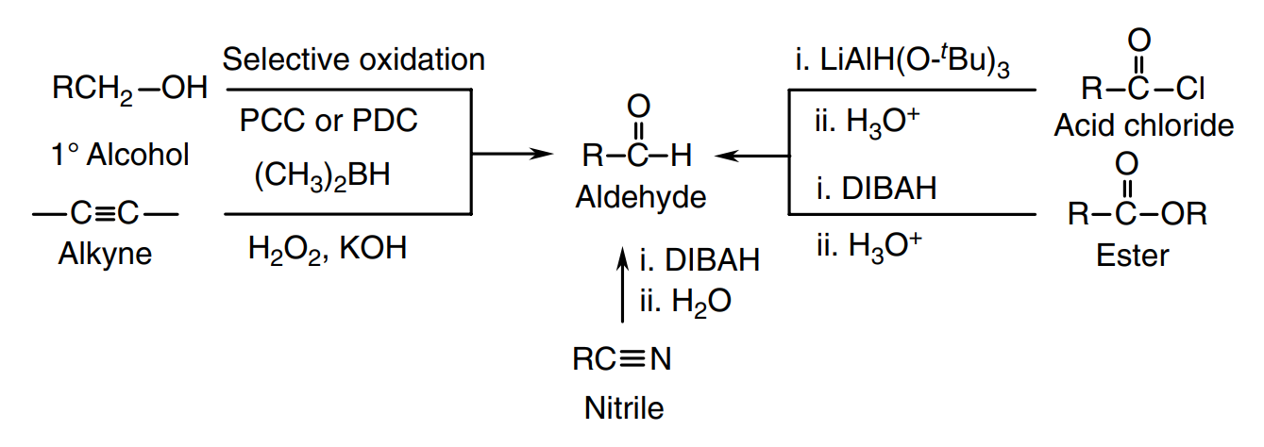
Sintesis aldehida & keton

Slide 8
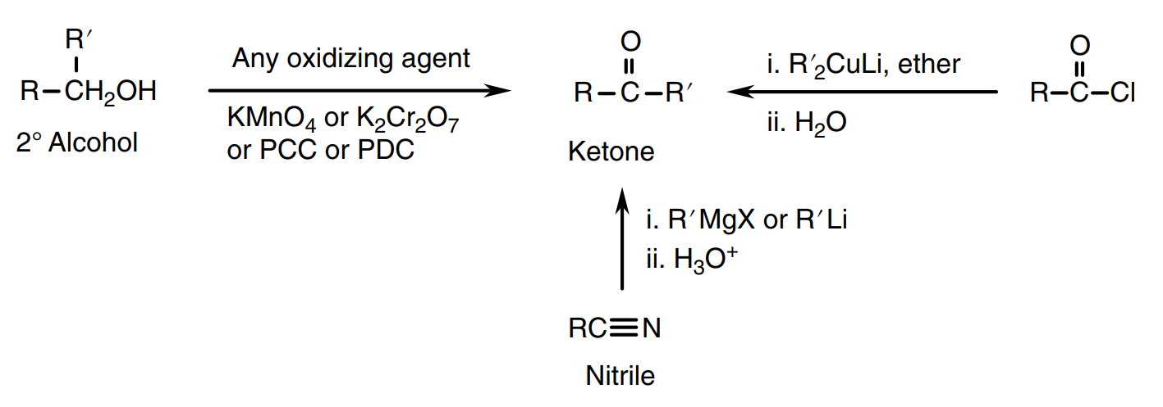

Slide 9
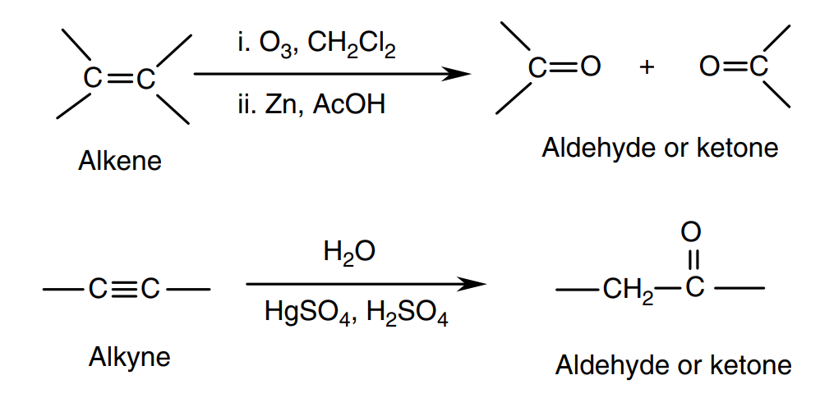

Slide 10
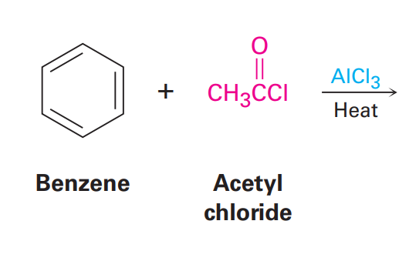

Slide 11
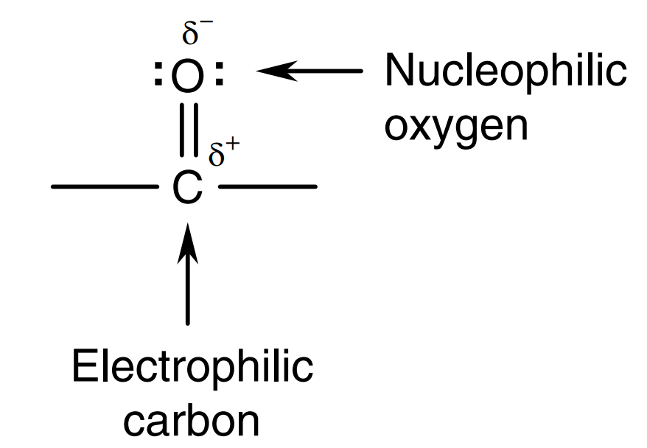
Reaktivitas aldehida & keton

Slide 12
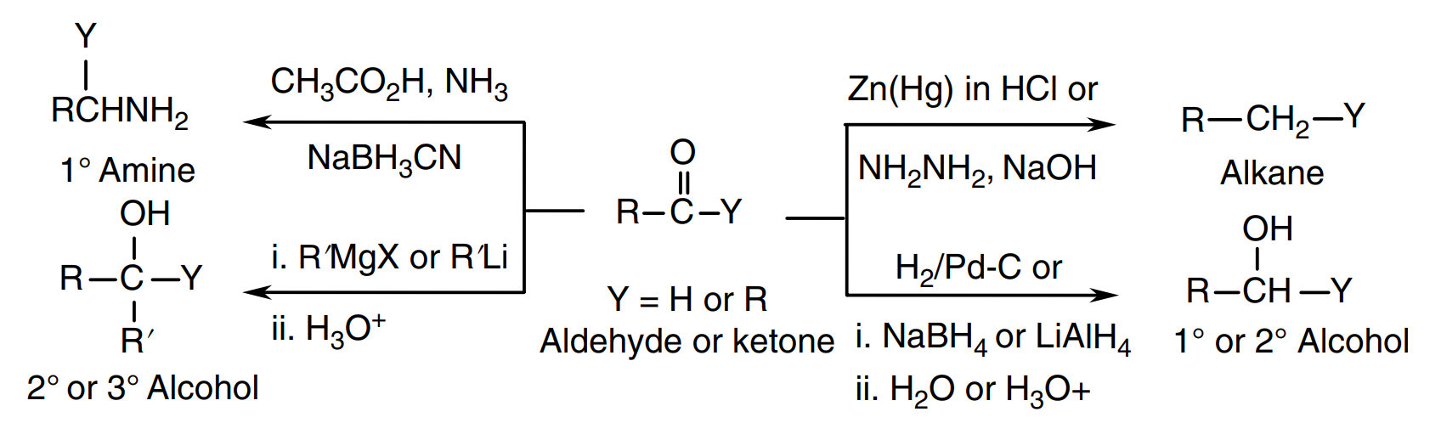
Reaksi aldehida & keton

Slide 13
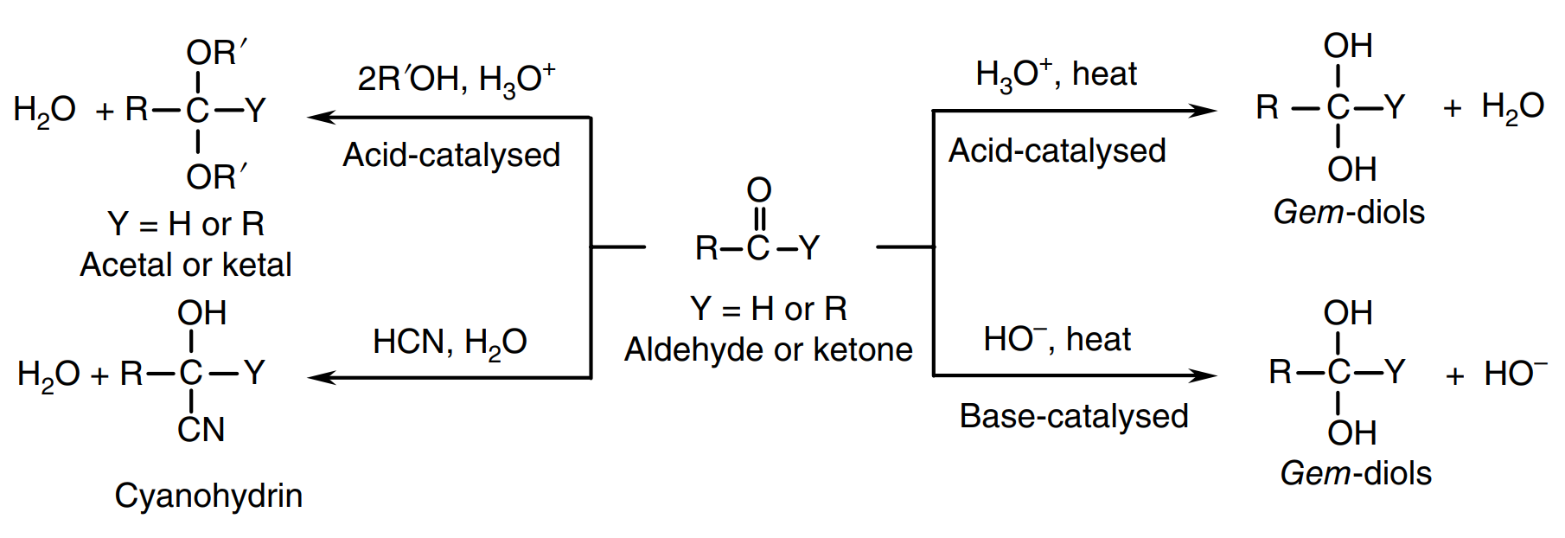

Slide 14
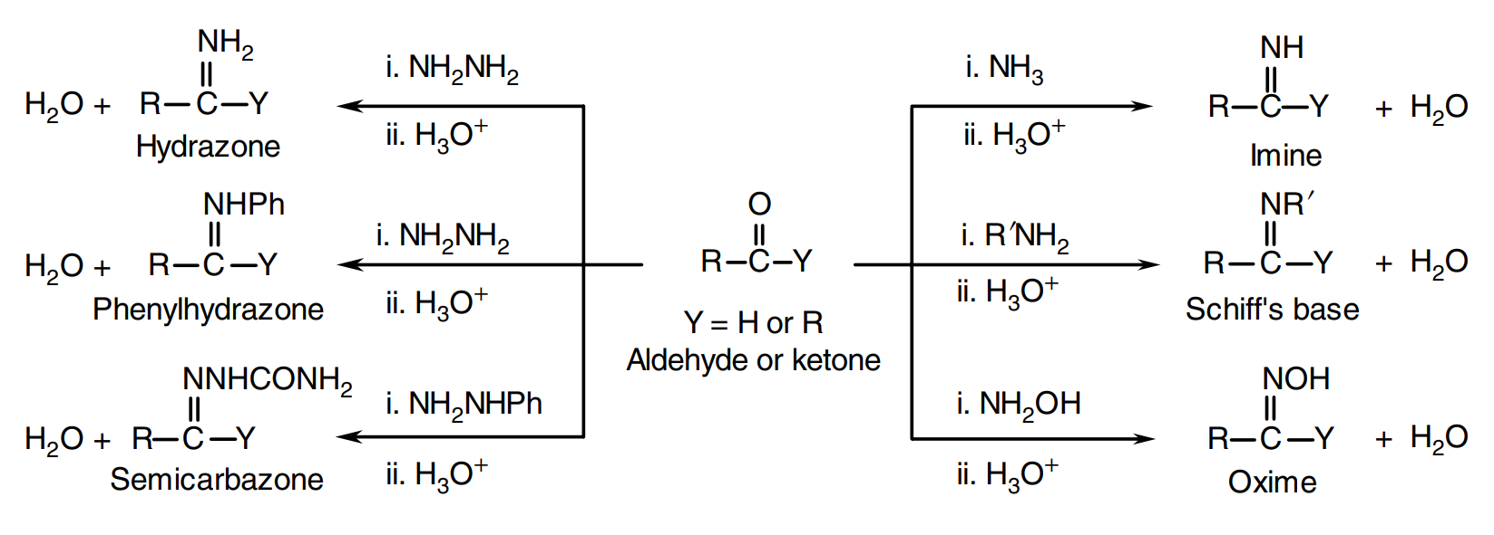

Slide 15
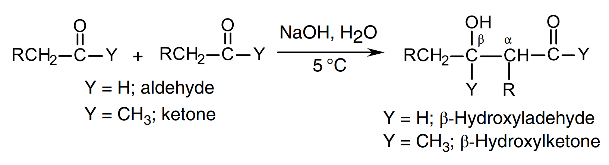

Slide 16
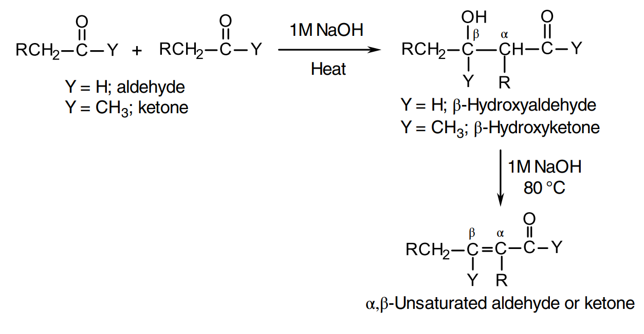

Slide 17
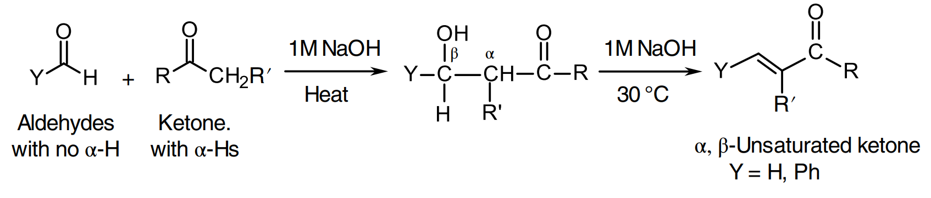

Slide 18
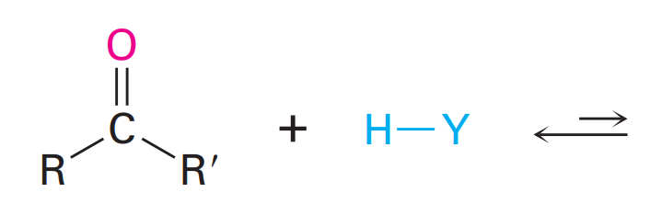

Slide 19




Referensi

Slide 20
Terima kasih

